Slide 1
Ministère de l’enseignement supérieur et de la recherche scientifique Faculté de médecine de Constantine Département de Pharmacie
Introduction à la
pharmacologie
Dr A . AYADI Maitre de conférences en pharmacologie
Notes:
Les objectifs de l’enseignement de la pharmacologie en médecine sont de fournir aux futurs praticiens les bases rationnelles pharmacologiques de la thérapeutique par les médicaments.
Les objectifs de l’enseignement de la pharmacologie sont donc centrés sur l’acquisition d’une part des connaissances indispensables au sujet des principales classes de médicament et d’autre part sur l’acquisition du raisonnement pharmacologique autour du médicament (principe de l’évaluation des effets y compris des effets indésirables, des règles de prescription, des précautions à prendre en fonctions de certains risques prévisibles ou populations particulières, etc).

Slide 2

Définition
mot grec “ Pharmakon ” qui veut dire remède mais aussi drogue
Pharmacologie =
Science
« La pharmacologie est la science des « drogues » (le mot drogue étant pris dans le sens large de « toute substance chimique biologiquement active»).

Slide 3
Définition
La pharmacologie est la science du médicament
La pharmacologie étudie les effets des produits biologiquement actifs sur l’organisme et comment ce dernier réagit à ces drogues ».
"La science des effets et du devenir dans l'organisme des médicaments.
Notes:
C’est la science des effets et du devenir dans l’organisme des médicaments.

Slide 4
La pharmacologie est la science du médicament
Devenir des médicaments dans l’organisme
Identifier des cibles potentielles
Identifier le mécanisme d’action
Définir les conditions d’utilisation
Evaluer l’efficacité (essais cliniques)
Evaluer leur sécurité (pharmacovigilance)

Slide 5
Pharmacologie = «Science des médicaments» sans limitation
Pharmacocinétique : étude de l’absorption, distribution, transformation et élimination des médicaments de l’organisme
Pharmacodynamie : étude des effets des médicaments sur les êtres vivants.
Pharmacologie moléculaire : étude de l’interaction avec les biomolécules de l’organisme.
Pharmacologie clinique : médicaments et êtres humains
Pharmacologie expérimentale: expérimentation des médicaments sur les animaux
Pharmacodépendance : dépendance à une substance psycho-active
Notes:
L’optimisation thérapeutique vise une amélioration du traitement reçu par la malade. Mais elle peut impliquer le pharmacien dans le choix d’une thérapie offrant un meilleur rapport entre les avantages et les inconvénients de cette dernière.
Ces avantages et ces inconvenants ne doivent pas être regardés sous l’angle unique de l’efficacité clinique mais doivent comprendre aussi une dimension économique.
Le meilleur traitement est celui qui atteint un certain but clinique au moindre cout, d’ou l’importance de considérer le rapport cout / bénéfices.
La problématique consiste à déterminer comment peut-on atteindre un objectif thérapeutique en fonction des ressources disponibles.
Elle-même se subdivise en spécialités multiples :
- pharmacologie moléculaire
- pharmacocinétique : devenir des médicaments au sein des organismes vivants
- pharmacodynamie : effets des médicaments sur les systèmes biologiques
- dosage des médicaments et suivi thérapeutique
- usage des médicaments en médecine humaine
- chronopharmacologie : médicaments et cycles biologiques
- pharmacologie clinique : médicaments et êtres humains
- essais thérapeutiques : expérimentation des médicaments chez l’homme
- pharmacovigilance : effets indésirables des médicaments
- pharmacodépendance : abus ou dépendance à une substance psycho-active
- intoxications médicamenteuses : effets des surdosages
- pharmaco-épidémiologie : médicaments et populations
- pharmaco-économie : économie du médicament
- pharmacogénétique : génome et médicament
- pharmacologie sociale : société et médicament
- sans compter les pharmacologies spécialisées aux classes pharmacothérapeutiques de médicaments
etc.
La Pharmacocinétique a pour objet l'étude descriptive et quantitative du devenir d'un médicament dans l'organisme auquel il est administré.
Alors que la Pharmacologie s'intéresse à l'action du médicament sur l'organisme, la pharmacocinétique concerne l'action de l'organisme sur le médicament
La pharmacocinétique clinique correspond à l'application des notions théoriques de pharmacocinétique au traitement des maladies par les médicaments. (Ajustement de posologie, ...)

Slide 6
La pharmacologie doit être distinguée de la thérapeutique
La pharmacologie: part des propriétés des médicaments et en déduit des indications et des contre-indications
La thérapeutique: concerne les choix stratégiques pour traiter un malade en fonction de son individualité et des armes disponibles (diététique, chirurgie, radiothérapie, kinésithérapie, homéopathie, thermalisme, phytothérapie, psychanalyse, psychothérapie….).
Notes:
La pharmacologie une discipline scientifique capable d'établir des liens logiques entre les faits qu'elle décrit mais le critère final de choix d'un médicament doit être son efficacité et sa bonne tolérance, démontrées chez l'homme par des études rigoureuses.
La principale différence entre la pharmacologie et la thérapeutique est que la première part des propriétés des médicaments et en déduit des indications et des contre-indications, alors que la seconde part du malade et de la maladie à traiter et cherche les meilleurs moyens d'y parvenir : médicaments, chirurgie, psychothérapie, radiothérapie, rééducation fonctionnelle, stimulateurs cardiaques, angioplasties....
Pharmacologie et thérapeutique visent le même but - améliorer le traitement des malades - et chacune d'elles doit apporter sa contribution propre, complémentaire de celle de l'autre. En faire l'amalgame nuit à la structuration de chacune d'elles et ne contribue pas à la formation des esprits à la logique

Slide 7
Pharmacogénétique : étude des médicaments qui peuvent avoir des cibles au niveau génique.
Pharmacovigilance : centralisation, contrôle et diffusion des informations sur les effets indésirables résultant de l'utilisation de médicaments.
Pharmaco-économie : analyse des coûts et conséquences des stratégies et des modalités de prise en charge des pathologies applicables au diagnostic, au traitement médicamenteux.
Pharmaco-épidémiologie : médicaments et populations
Notes:
L’évaluation du bénéfice et du risque est ainsi au centre de l’évaluation des effets des médicaments et du processus conduisant à sa mise sur le marché et à son utilisation à grande échelle.

Slide 8

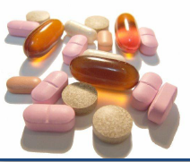
Le médicament : Définition
Toute substance ou composition présentée comme possédant des propriétés curatives ou préventives à l’égard des maladies humaines ou animales, et tous produits pouvant être administrés à l’homme ou à l’animal en vue d’établir un diagnostic médical ou de restaurer, corriger et modifier ses fonctions physiologiques ;
Notes:
La pharmacologie est l'étude des médicaments, de leur action et de leur emploi.
peut être défini comme toute substance introduite dans un organisme vivant, animal ou homme, ou appliquée sur cet organisme, en vue de prévenir ou de guérir une maladie, ou seulement d'atténuer certaines de ses manifestations, ou encore d'établir un diagnostic.
Un médicament est une molécule bien définie, dont le devenir dans l'organisme est connu et dont les effets bénéfiques sont apparus suffisamment importants par rapport aux effets indésirables pour qu'il obtienne l'autorisation de mise sur le marché. Cette molécule bien définie, en fonction de sa structure, interagit avec une cible de notre propre organisme ou celle d'un germe et provoque des effets liés à la modification du fonctionnement de cette cible. Ses effets bénéfiques, ses indications et souvent ses effets indésirables en découlent. Le médicament n'est pas un objet mystérieux ou magique.

Slide 9
Le médicament : Définition
OMS:
On entend par médicament à usage humain toute substance ou association de substances à but thérapeutique, prophylactique ou diagnostic, ou destinée à modifier les fonctions physiologiques et présentée sous une forme pharmaceutique permettant son administration.

Slide 10
Le médicament : Définition
Sont également assimilés à des médicaments :
Les produits diététiques et produits cosmétiques contenant des substances vénéneuses lui conférant des propriétés curatives ou préventives à l’égard des maladies».
Notes:
La pharmacologie est l'étude des médicaments, de leur action et de leur emploi.
peut être défini comme toute substance introduite dans un organisme vivant, animal ou homme, ou appliquée sur cet organisme, en vue de prévenir ou de guérir une maladie, ou seulement d'atténuer certaines de ses manifestations, ou encore d'établir un diagnostic.
Un médicament est une molécule bien définie, dont le devenir dans l'organisme est connu et dont les effets bénéfiques sont apparus suffisamment importants par rapport aux effets indésirables pour qu'il obtienne l'autorisation de mise sur le marché. Cette molécule bien définie, en fonction de sa structure, interagit avec une cible de notre propre organisme ou celle d'un germe et provoque des effets liés à la modification du fonctionnement de cette cible. Ses effets bénéfiques, ses indications et souvent ses effets indésirables en découlent. Le médicament n'est pas un objet mystérieux ou magique.

Slide 11
Le médicament
Les différentes catégories de médicaments
Préparation magistrale: médicament préparé extemporanément, sous prescription médicale qui en précise la formule détaillée et déstinée à un malade particulier.
Préparation officinale : tout médicament préparé en pharmacie, inscrit à la Pharmacopée ou au Formulaire National". La préparation peut être faite à l’avance(ex: soluté de Dakin, vaseline à l’oxyde de zinc,….).
Préparation hospitalière: préparation réalisée sous prescription hospitalière à l’avance ou extemporanément dans le cas ou il n’existe pas de spécialité pharmaceutique disponible ou adaptée.

Slide 12
Le médicament
Les différentes catégories de médicaments
Spécialité pharmaceutique: tout médicament préparé à l'avance, présenté sous un conditionnement particulier et caractérisé par une dénomination spéciale (DCI) de la molécule = substance active. (princeps et générique)
Vaccin et les organismes génétiquement modifiés
Produit radio pharmaceutique
Produit stable dérivé du sang ;
Concentré d’hémodialyse ou solutés de dialyse péritonéale ;
Les gaz médicaux.

Slide 13

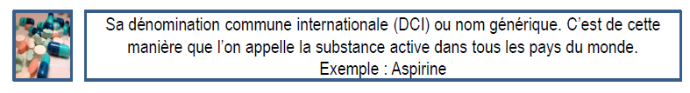
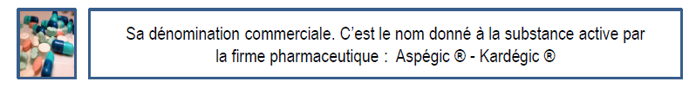
Le médicament
Chaque médicament fait l’objet d’une dénomination :
Répondant à la nomenclature internationale mais souvent trop compliqué pour être utilisée en pratique courante

Slide 14
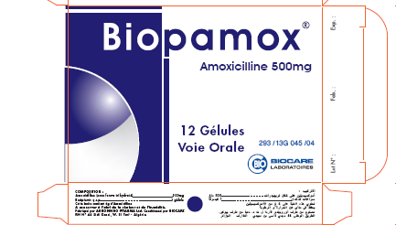
Le médicament
Dénomination Commune internationale (DCI)

Slide 15
Composition des médicaments
Un médicament comprend une partie responsable de ses effets sur l’organisme humain, le principe actif , et, le plus souvent, une partie inactive faite d’un ou plusieurs excipients.
Médicament = PA + Excipients

Slide 16

Les origines des médicaments:
1. Naturelle
2. Semi-synthétique
3. Synthétique
Les premiers médicaments de nos ancêtres ont été la salive, la terre et l'eau.
Puis durant des siècles, leur origine:
a. Médicaments d’origine végétale +++

Slide 17

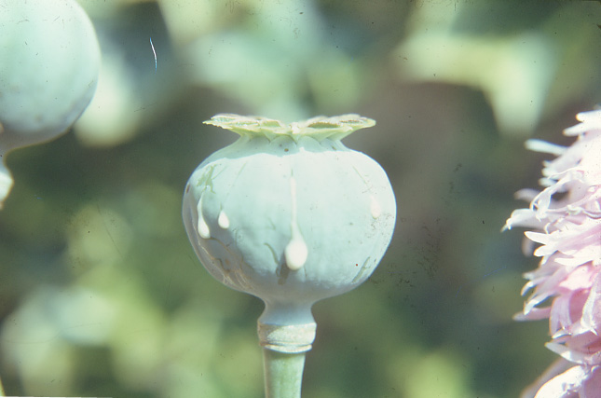
Morphine
pavot (papaver somniférum),
Opium: latex de la capsule, “jus” en grec
Connue et employée depuis plusieurs millénaires,
Effet antalgique, Psycho activité
Notes:
La morphine est un alacaloïde,
Un alcaloïde est une substance alacaline d’origine naturelle ayant des effets pharmacologiques intenses à très faible dose,
C’est un alcaloïde du pavot, papaver somniferum, de la famille du coquelicot mais à fleurs blanches,
La morphine n’est pas le seul alcalodie du pavot; le jus qui s’écoule à l’incision des capsules de pavot, latex visqueux qu’on appelle l’opium contient une vingtaine d’alcaloïdes,
Les substances dérivées de l’opium sont les opiacés,
Certaines substances analogues chimiques ont des actions antagonistes de la morphine; agonistes et antagonistes sont les substances opioïdes,
Alors que l’opium, la morphine et ses dérivés sont utilisés depuis des millénaires, ce n’est qu’à la fin du XX°siècle que l’on a découvert que l’organisme était capable de fabriquer des subtances ayant la même action que la morphine, ces morphines endogènes « endorphines », n’ont absolument pas la même structure chimique, ce sont des protéines mais leur conformation dans l’espace leur permet de se lier aux récepteurs spécifiques qui acceptent les morphiniques.
C’est Seturner vers 1800qui a isolé le premier la morphine de l’opium.

Slide 18

Les origines des médicaments:
Naturelle
b. Médicaments d’origine Animal :
Principes actifs obtenus par extraction (hormones et enzymes essentiellement):
- Insuline (hormone antidiabétique extraite du pancréas)
Héparine: médicament anticoagulant extrait des poumons
Médicaments d ’origine microbiologique:
Vaccins (à partir de bactéries ou de virus atténués ou tués).
Notes:
Médicaments d ’origine microbiologique:
Il s’agit des vaccins. Obtenus à partir de bactéries ou de virus atténués ou tués, ils confèrent après injection une immunité contre les infections correspondantes.

Slide 19
Les origines des médicaments:
c. Médicaments d’origine minéral :
Utilisés comme principes actifs ou excipients: argiles, bicarbonate de Ca,
chlorure de Na….
2. Semi-synthétique
Adjonction de groupements chimiques sur des substances naturelles
Notes:
Médicaments d ’origine microbiologique:
Il s’agit des vaccins. Obtenus à partir de bactéries ou de virus atténués ou tués, ils confèrent après injection une immunité contre les infections correspondantes.

Slide 20
Les origines des médicaments:
3. Synthétique
copies de la nature,
synthèses originales : inexistant dans la nature
1890 : les 1ères synthèses chimiques ont été réalisées
1980 : début des biotechnologies : le principe actif vient d’une cellule humaine et ce sont des micro-organismes qui vont le fabriquer.
1990 : thérapie génique: correction du gène défaillant
: thérapie cellulaire: apport des cellules produisant la molécule manquante (ex. insuline)
Notes:
Médicaments d ’origine microbiologique:
Il s’agit des vaccins. Obtenus à partir de bactéries ou de virus atténués ou tués, ils confèrent après injection une immunité contre les infections correspondantes.

Slide 21
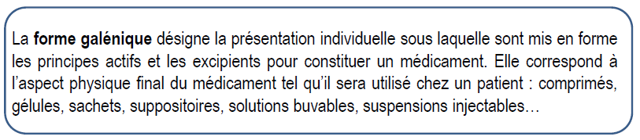
Formes galéniques des médicaments

Slide 22
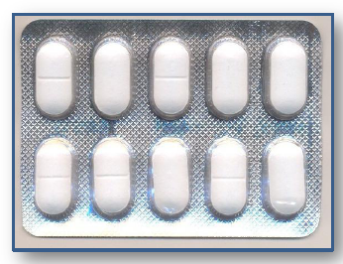
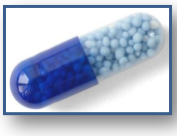
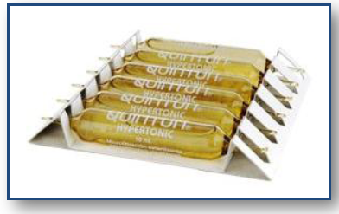
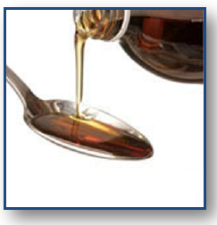
Formes galéniques des médicaments
Formes destinées à la voie orale:
Comprimé, Gélule, Cachet, Capsule à enveloppe molle, Pilule, Poudre, Granulé, ….
Solides
Liquide
Soluté buvable, Émulsion, Gouttes buvables

Slide 23
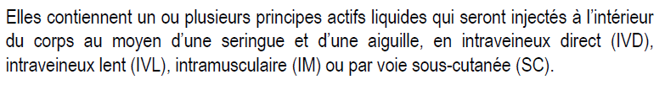
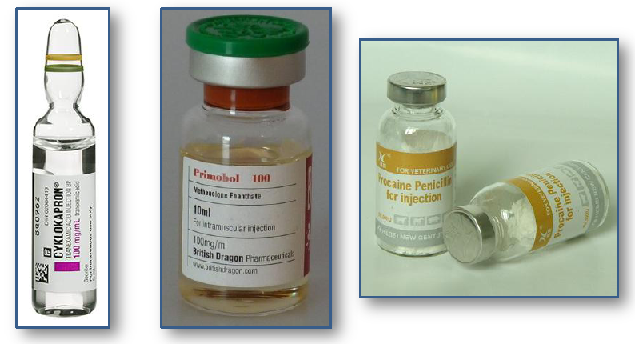
Formes galéniques des médicaments
Formes destinées à la voie parentérale
Ampoules
Flacon en verre
Flacon en verre + solvant
Seringue pré remplie

Slide 24
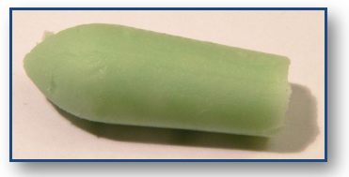
Formes galéniques des médicaments
Formes destinées à la voie transmuqueuse
Sublinguale
Comprimé
Rectale
Capsule rectale, Pommade rectale, Solution à usage rectal, Suppositoire
vaginale
Capsule vaginale, Comprimé vaginal, Ovule
Aériennes supérieures et ORL
Bain de bouche, Collutoire, Gouttes auriculaires, Gouttes nasales
Oculaire
Capsule ophtalmique, Collyre, Pommade ophtalmique

Slide 25
Formes galéniques des médicaments
Formes destinées à la voie cutanée
Solides | Liquides | Pansements ou adhésifs
Crème Pâte dermique Pommade Poudre à usage externe | Lotion à usage externe Solution à usage externe | Dispositif transdermique Emplâtre

